Slide 1
PoS Systems
Baumann Sven, Kramlich Sandra, Schneider Dominik

Slide 2
Vision

Slide 3
Use Case Diagram
Bild Use Case Diagram
Notes:
- Mehr Informationen sind dem Software-Requirement-Specification-Document zu entnehmen

Slide 4
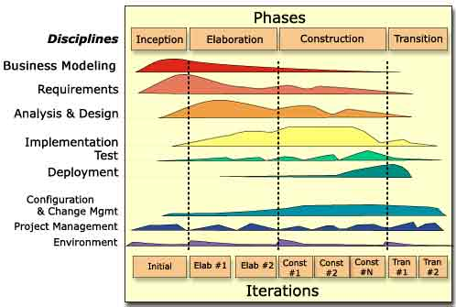
RUP (Rational Unified Process)
Notes:
-Projektmethodik
-Horizontal: Zeit & (Lebens-)Abschnitt während des Projekts
-Vertikal: Logische Gruppierung von Arbeitsfeldern

Slide 5
Long-Term Planning
Notes:
-Microsoft Project
-Inhalt ist dem Gantt-Diagramm zu entnehmen

Slide 6
Scrumming on Jira
Notes:
-Scrum: Agile Softwareentwicklung, wenig Bürokratie
-Iteratives Vorgehen

Slide 7
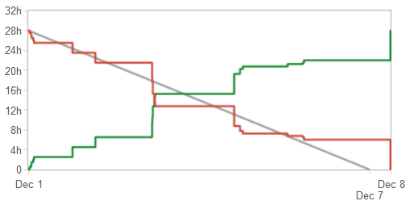
Burndown Chart (Elab #6)
Notes:
-Grau: Richtlinie
-Grün: Arbeitszeit
-Rot: Verbleibende Arbeitszeit

Slide 8
Framework
Notes:
-Spring

Slide 9
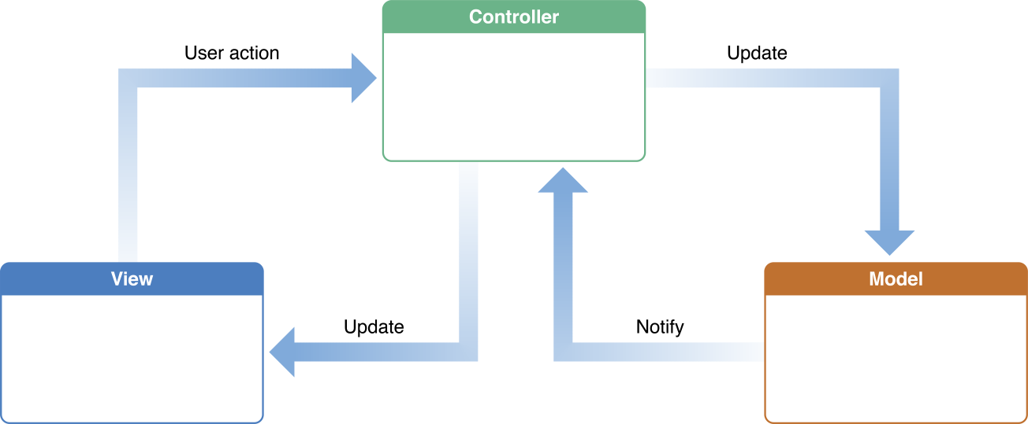
Architecture
Notes:
-MVC (Model-View-Controller)

Slide 10
Hibernate

Slide 11
Class Diagram
Bild Klassendiagram

Slide 12
Demo

Slide 13
Automation

Slide 14
Testing
Video

Slide 15
Git Hub

Slide 16
Blog

Slide 17
Visions for the Future

